Slide 1
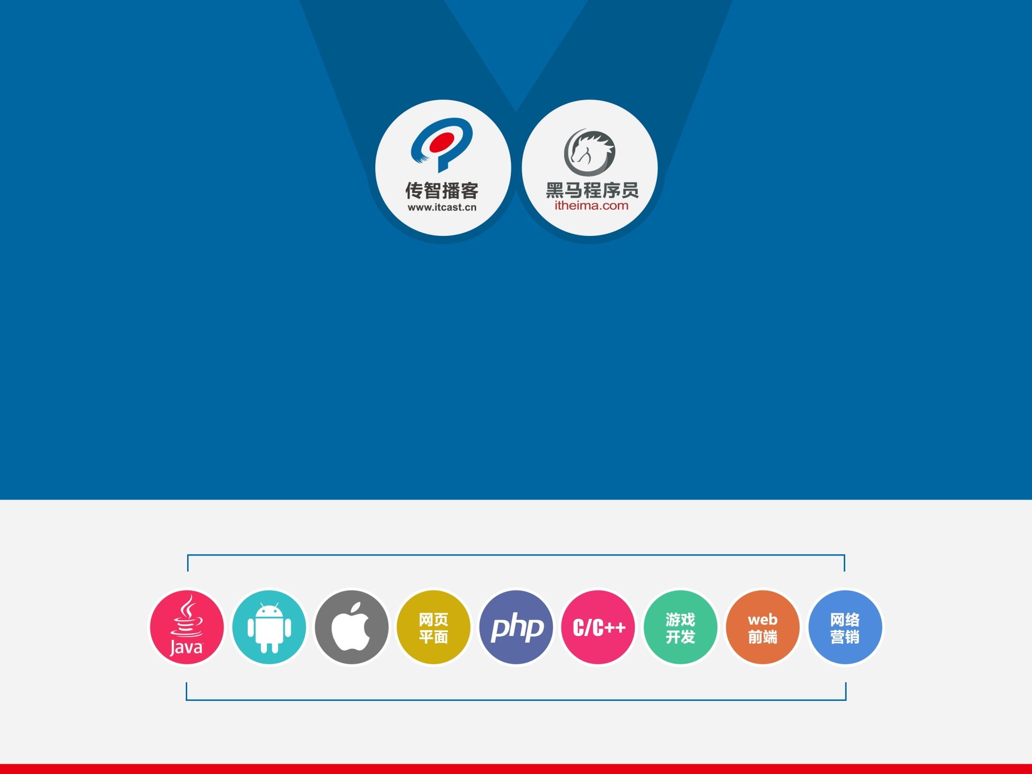
JavaWeb开发入门

Slide 2
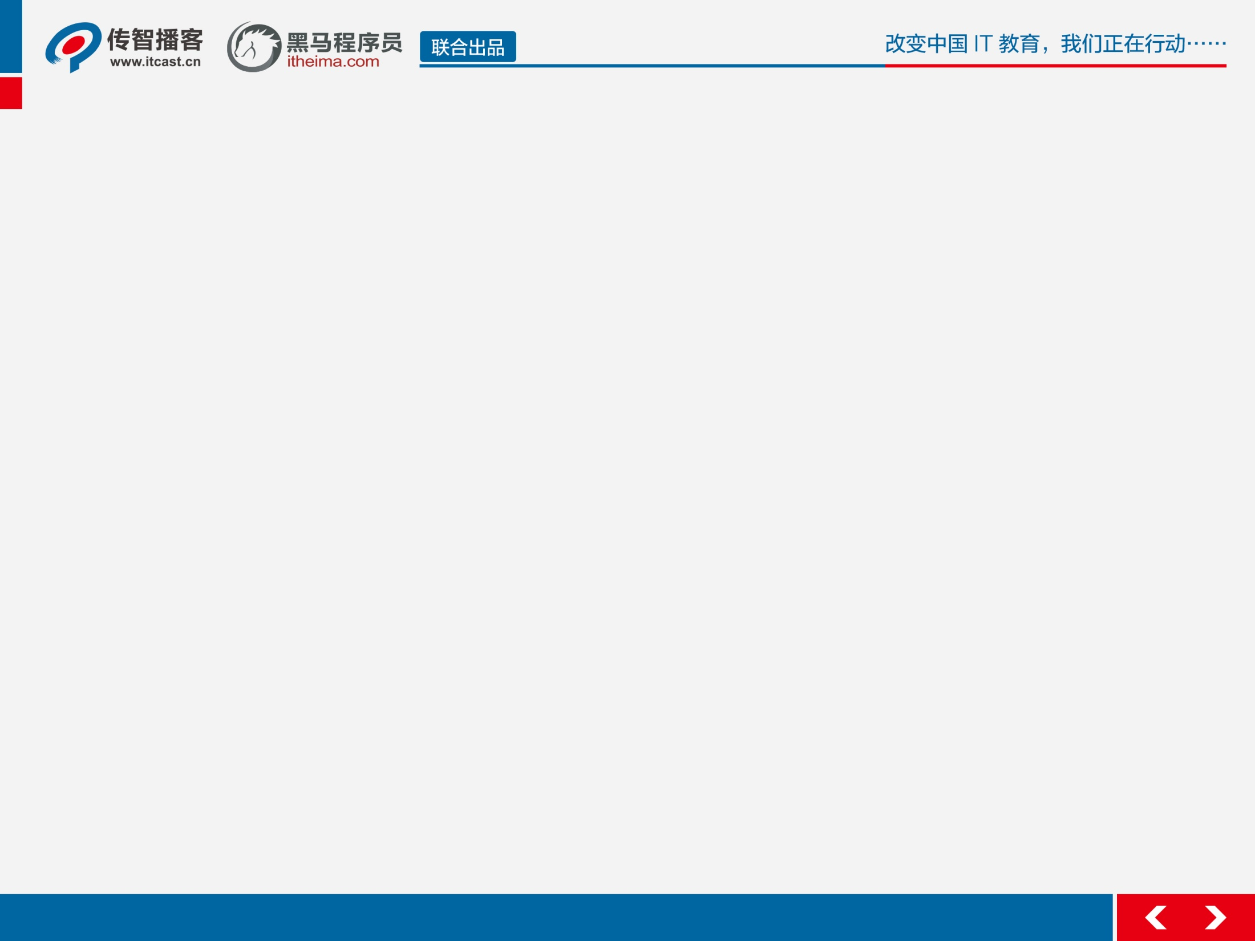
WEB开发的相关知识
WEB，在英语中web即表示网页的意思，它用于表示Internet主机上供外界访问的资源。
Internet上供外界访问的Web资源分为：
  静态web资源（如html 页面）：指web页面中供人们浏览的数据始终是不变。
  动态web资源：指web页面中供人们浏览的数据是由程序产生的，不同时间点访问web页面看到的内容各不相同。
静态web资源开发技术
  Html
常用动态web资源开发技术：
  JSP/Servlet、ASP、PHP等
  在Java中，动态web资源开发技术统称为Javaweb，我们课程的重点也是教大家如何使用Java技术开发动态的web资源，即动态web页面。
北京传智播客教育 www.itcast.cn

Slide 3
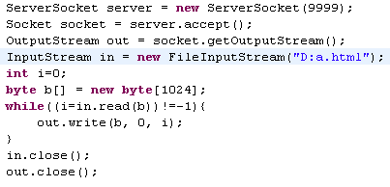
WEB服务器
学习web开发，需要先安装一台web服务器，然后再在web服务器中开发相应的web资源，供用户使用浏览器访问。
北京传智播客教育 www.itcast.cn

Slide 4
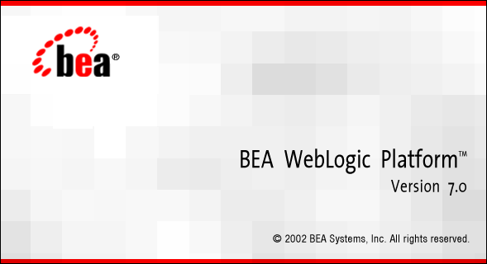
常见WEB服务器
WebLogic是BEA公司的产品，是目前应用最广泛的Web服务器，支持JavaEE规范，而且不断的完善以适应新的开发要求，启动界面如图
北京传智播客教育 www.itcast.cn

Slide 5
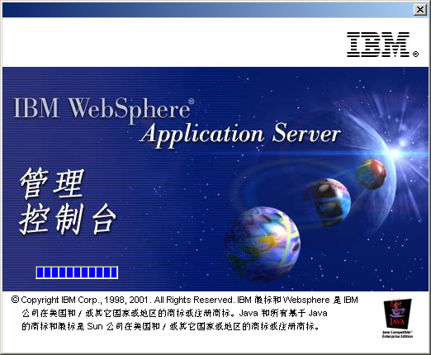
常见WEB服务器
另一个常用的Web服务器是IBM公司的WebSphereAS，支持JavaEE规范，启动界面如图
北京传智播客教育 www.itcast.cn

Slide 6

常见WEB服务器
大名鼎鼎的红帽的产品，原来属于开源组织JbossAS，后被红帽收购。支持JavaEE规范，免费。

Slide 7

常见WEB服务器
在小型的应用系统或者有特殊需要的系统中，可以使用一个
免费的Web服务器：Tomcat，该服务器支持JSP以及
Servlet规范。启动界面如图
北京传智播客教育 www.itcast.cn

Slide 8
Tomcat简介
Tomcat是在SUN公司推出的小型Servlet/JSP调试工具的基础上发展起来的一个优秀的Servlet容器，Tomcat本身完全用Java语言编写。目前是Apache开源软件组织的一个软件项目，它的官方网址为http://tomcat.apache.org。得到了广大开源代码志愿者的大力支持，且可以和目前大部分的主流Web服务器(IIS、Apache服务器)一起工作，它运行稳定、可靠且高效。已成为目前开发企业JavaWeb应用的最佳Servlet容器选择之一。
我们后面的JavaWeb学习都是基于Tomcat服务器的。

Slide 9
Tomcat服务器
Tomcat官方站点：http://tomcat.apache.org
获取Tomcat安装程序包
  tar.gz文件是Linux操作系统下的安装版本
  exe文件是Windows系统下的安装版本x86 x64
  zip文件是Windows系统下的压缩版本 (建议)
北京传智播客教育 www.itcast.cn

Slide 10
Tomcat的版本
Tomcat的版本随着SUN公司推出的Servlet/JSP规范不同而不同，基本上是SUN公司每推出一个版本，Tomcat也会发行新的版本以适应新的规范。
Tomcat版本 | Servlet/JSP规范 | JDK版本
7.0 | 3.0/2.2 | 1.6
6.0.x | 2.5/2.1 | 1.5
5.5.x | 2.4/2.0 | 1.4
5.0.x | 2.4/2.0 | 1.4
4.1.x | 2.3/1.2 | 1.3
3.3.x | 2.2/1.1 | 1.1

Slide 11
安装Tomcat
Tomcat6本身是基于JDK1.5的应用程序，因此在安装和使用之前必须先行安装1.5及以上版本的JDK(JRE)
解压安装
Exe安装

Slide 12
Tomcat启动方式
使用Tomcat服务程序(安装版)
使用Tomcat程序组中的快捷菜单(安装版)
使用Tomcat.exe程序(安装版)
使用批处理程序(使用解压版)

Slide 13
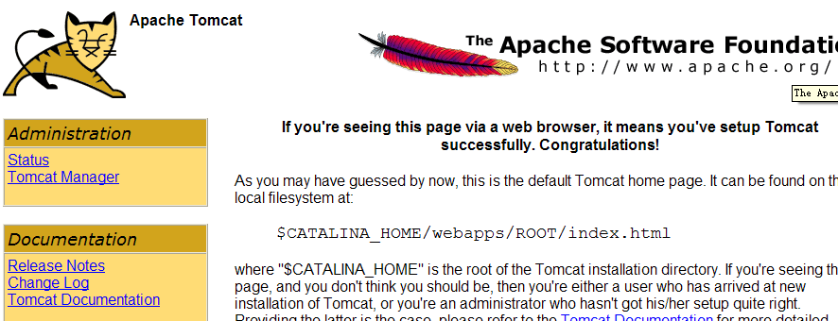
测试Tomcat服务器
双击 bin 目录下的 startup.bat 文件
输入 http://localhost:8080/，显示如下界面代表安装成功
北京传智播客教育 www.itcast.cn

Slide 14

常见启动问题
Java_home环境变量
  在windows中设置java_home环境变量
  只要在setclasspath.bat批处理文件第一次使用JAVA_HOME环境变量之前的任何地方，将JAVA_HOME环境变量设置为JDK的主目录，就可以使用startup.bat文件启动Tomcat了。
端口占用问题(更改默认端口)
Catalina_home环境变量的设置问题
北京传智播客教育 www.itcast.cn

Slide 15
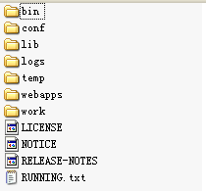
Tip：Tomcat目录结构
Tomcat 的目录层次结构
存放启动和关闭 Tomcat 的脚本文件
存放 Tomcat 服务器的各种配置文件
存放 Tomcat 服务器的支撑jar 包
存放 Tomcat 的日志文件
存放 Tomcat 运行时产生的临时文件
web应用所在目录，即供外界访问的web
资源的存放目录
Tomcat 的工作目录
北京传智播客教育 www.itcast.cn

Slide 16
JavaWEB应用程序
WEB应用程序指供浏览器访问的程序，通常也简称为web应用。
一个web应用由多个静态web资源和动态web资源组成，如:
  html、css、js文件
  Jsp文件、java程序、支持jar包、
  配置文件
  ……
Web应用开发好后，若想供外界访问，需要把web应用所在目录交给web服务器管理，这个过程称之为虚似目录的映射。
北京传智播客教育 www.itcast.cn

Slide 17
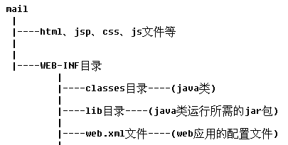
JavaWEB应用的组成结构
开发web应用时，不同类型的文件有严格的存放规则，否则不仅可能会使web应用无法访问，还会导致web服务器启动报错。
Web应用所在目录
这些文件一般存在web应
用根目录下，根目录下的
文件外界可以直接访问
java类、jar包、web应
用的配置文件存在这个
目录下，该目录下的文
件外界无法非法直接访
问，由web服务器负责
调用
web应用中，web.xml文件是其中最重要的一个文件，它用于对web应用中的web资源进行配置。
北京传智播客教育 www.itcast.cn

Slide 18
发布JavaWeb应用
演示建立一个web应用
发布JavaWeb应用(开放式目录和war)

Slide 19
Web组件的URL
无论是开放式目录结构还是打包文件方式发布web应用，web应用的默认URL入口都是Web应用的根目录名。例如要访问MyApp应用，它的URL入口为/MyApp，如访问本地服务http://localhost:8080/MyApp（http://127.0.0.1:8080/MyApp）

Slide 20
web.xml文件
通过web.xml文件，可以将web应用中的：
  某个web资源配置为网站首页
  将servlet程序映射到某个url地址上
  ……
  但凡涉及到对web资源进行配置，都需要通过web.xml文件
举例：通过web.xml文件配置网站首页。
注意：web.xml文件必须放在web应用\WEB-INF目录下。
北京传智播客教育 www.itcast.cn

Slide 21
Tomcat的组成结构
Tomcat本身由一系列可配置的组件构成，其中核心组件是Servelt容器组件，它是所有其他Tomcat组件的顶层容器。每个组件都可以在Tomcat安装目录/conf/server.xml文件中进行配置，每个Tomcat组件在server.xml文件中对应一种配置元素。以下用XML的形式展示了各种Tomcat组件之间的关系

Slide 22
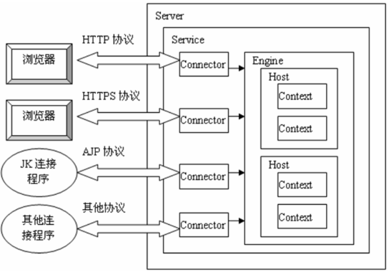
Tomcat体系架构
北京传智播客教育 www.itcast.cn

Slide 23
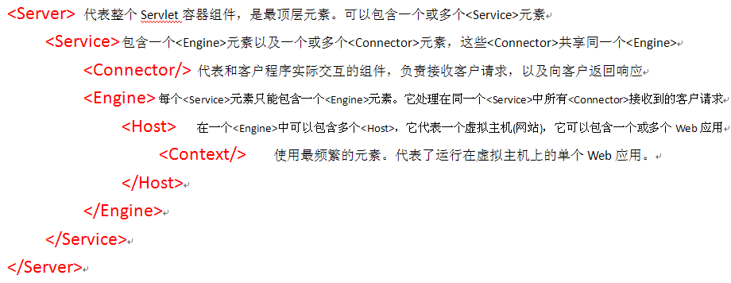
Tomcat的组成结构

Slide 24
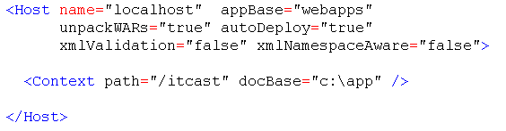
虚似目录的映射方式
在server.xml文件的host元素中配置，例如：
虚似目录名称
Web应用所在目录
在Tomcat6中，不再建议在server.xml文件中配置context元素，细节查看tomcat服务器关于context元素的说明。
让tomcat自动映射： tomcat服务器会自动管理webapps目录下的所有web应用，并把它映射成虚似目录。换句话说，tomcat服务器webapps目录中的web应用，外界可以直接访问。
北京传智播客教育 www.itcast.cn

Slide 25
Context元素
Tomcat6.x提供了多种配置<Context>元素的途径。当其加载一个web应用时，会依次按照以下五种方式尝试查找Web应用的<Context>元素，直到找到为止：
1)到Tomcat安装目录/conf/context.xml文件中查找<Context>元素。
2)到Tomcat安装目录/conf/[enginename]/[hostname]/context.xml.default文件中查找<Context>元素。
[enginename]：表示<Engine>的name属性
[hostname]：表示<Host>的name属性。
3)到Tomcat安装目录/conf/[enginename]/[hostname]/[contextpath].xml文件中查找<Context>元素。
[contextpath]：表示单个Web应用的URL入口。

Slide 26
Context元素
4)到Web应用的META-INF/context.xml文件中查找<Context>元素。
5) 到Tomcat安装目录/conf/server.xml文件中查找<Context>元素。只适用于单个Web应用。
如果仅仅为单个Web应用配置<Context>元素，可以优先采用第三种配置方式。

Slide 27
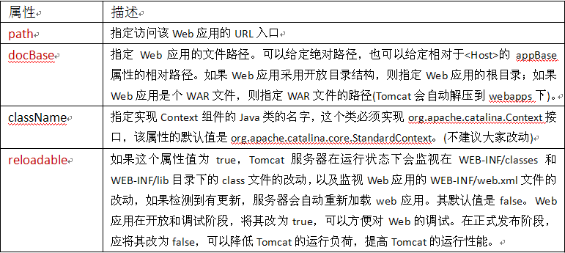
Context元素的属性

Slide 28
配置虚似主机
假如两家公司Web应用都发布在同一个Tomcat服务器上，可以为每家公司分别创建一个虚拟主机
www.itcast.cn www.itheima.com
尽管以上两个虚拟主机位于同一个主机，但是当客户通过以上两个不同虚拟主机名访问Web应用时，会感觉到这两个应用分别拥有独立的主机
如需在WEB服务器中配置一个网站，需使用Host元素进行配置，例：
<Host name=”site1” appBase=”c:\app”></Host>
配置的主机(网站)要想被外部访问，必须在DNS服务器或windows系统中注册。
配置多个网站。
缺省虚似主机。
北京传智播客教育 www.itcast.cn

Slide 29
Web应用的生命周期
用Tomcat的管理平台管理Web应用的生命周期
Tomcat的管理平台是Tomcat本身的一个Web应用，管理平台对应manager应用，它位于Tomcat安装目录/webapps/manager目录下。
manager应用会对用户进行安全验证。它要求用户具有manager角色。因此，应该先在Tomcat中添加具有manager角色的用户信息，方法为打开Tomcat安装目录/conf/tomcat-users.xml文件，在其中增加以下内容：
<tomcat-users>
<role rolename=”manager”/>
<user username=”tomcat” password=”tomcat” roles=”manager”/>
</tomcat-users>
北京传智播客教育 www.itcast.cn

Slide 30
